Slide 1
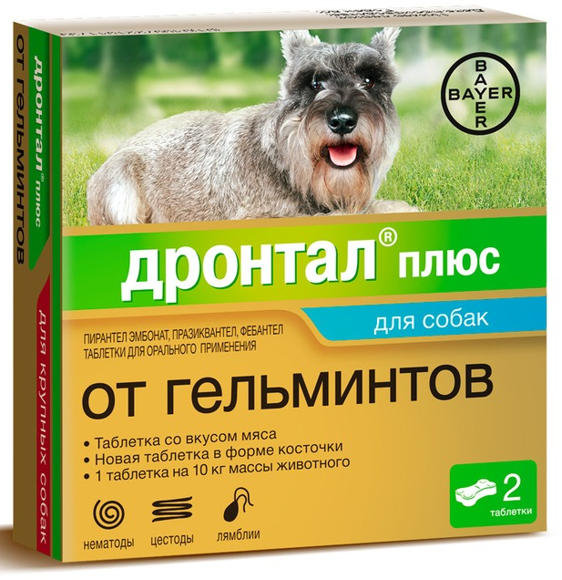
Дронтал Плюс для собак
Свойства
Выгода
1
Препарат является безопасным
(4 класс опасности)
Содержит пищевую добавку со вкусом мяса
Синергия действующих веществ (пирантел+фебантел)
Препарат выпускается в двух дозировках (1 таб. на 10 или на 35 кг)
Произведен в Германии
его можно применять щенкам с 2 недель, а также собакам в последнюю треть беременности и в период лактации
способствует удобству применения препарата за счет повышения его поедаемости собаками
позволяет препарату эффективно воздействовать не только на гельминтов, но и на простейших (лямблий)
это повышает удобство подбора препарата под конкретное животное, в зависимости от массы тела
что говорит о высокой степени очистки входящих в него компонентов и строгом контроле качества со стороны производителя
2
3
4
Дронтал Плюс
для собак
5

